Slide 1
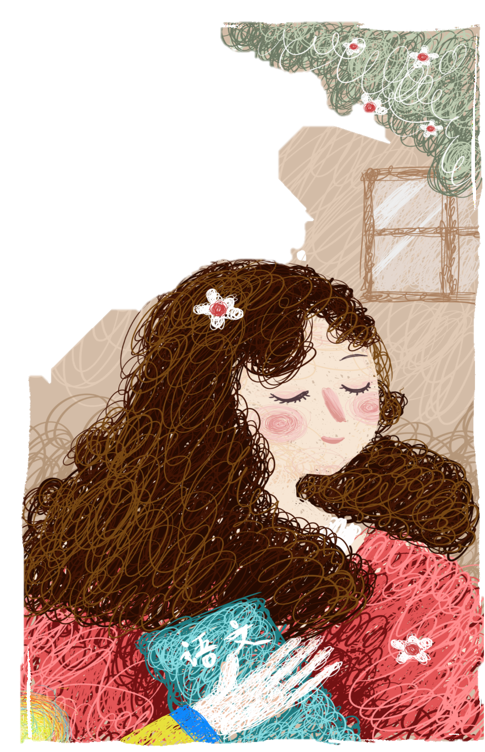

Chính tả
Chuỗi
ngọc lam
(Trang 136-137)

Slide 2
01
Viết đúng chính tả.
Mục
tiêu
02
Làm đúng, đủ các bài tập.
03
Ôn tập tìm tiếng chứa vần ao, au, tr, ch.

Slide 3


Hoạt động 1:
NGHE – VIẾT

Slide 4

Chuỗi ngọc lam
Pi-e ngạc nhiên:
- Ai sai cháu đi mua?
- Cháu mua tặng chị cháu nhân lễ Nô-en. Chị đã nuôi cháu từ khi mẹ cháu mất.
- Cháu có bao nhiêu tiền?
Cô bé mở khăn tay ra, đổ lên bàn một nắm xu :
- Cháu đã đập con lợn đất đấy!
Pi-e trầm ngâm nhìn cô bé. Rồi vừa lúi húi gỡ mảnh giấy ghi giá tiền, anh vừa hỏi:
- Cháu tên gì?
- Cháu là Gioan.
Anh đưa cho Gioan chuỗi ngọc gói trong bao lụa đỏ:
- Đừng đánh rơi nhé!
Cô bé mỉm cười rạng rỡ, chạy vụt đi.

Slide 5

Những dấu câu nào được sử dụng trong đoạn viết?
Cô bé Gioan mua chuỗi ngọc lam để tặng ai?
Dấu gạch ngang, dấu hai chấm, dấu chấm hỏi, dấu chấm, dấu phẩy, dấu chấm than.
Cô bé mua chuỗi ngọc để tặng chị nhân ngày lễ Nô-en. Đó là người chị đã thay mẹ nuôi cô từ khi mẹ mất.

Slide 6
Luyện viết từ khó
1
Pi-e
2
Nô-en
3
Gioan
4
trầm ngâm
5
lúi húi
6
rạng rỡ

Slide 7
Chuỗi ngọc lam
Pi-e ngạc nhiên:
- Ai sai cháu đi mua?
- Cháu mua tặng chị cháu nhân lễ Nô-en. Chị đã nuôi cháu từ khi mẹ cháu mất.
- Cháu có bao nhiêu tiền?
Cô bé mở khăn tay ra, đổ lên bàn một nắm xu:
- Cháu đã đập con lợn đất đấy!
Pi-e trầm ngâm nhìn cô bé. Rồi vừa lúi húi gỡ mảnh giấy ghi giá tiền, anh vừa hỏi:
- Cháu tên gì?
- Cháu là Gioan.
Anh đưa cho Gioan chuỗi ngọc gói trong bao lụa đỏ:
- Đừng đánh rơi nhé!
Cô bé mỉm cười rạng rỡ, chạy vụt đi.
Phun-tơn O-xlơ

Slide 8
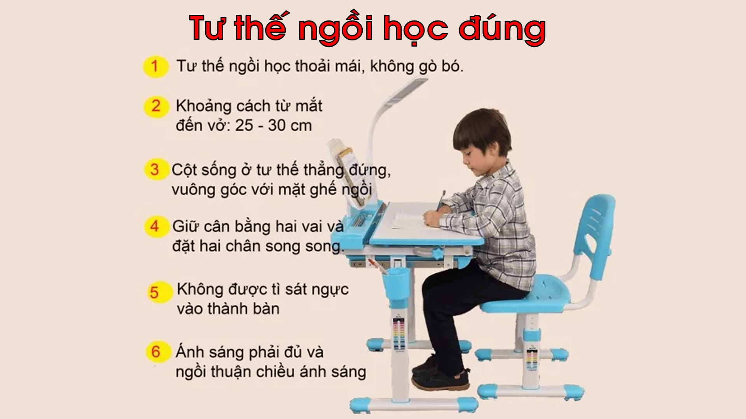

Slide 9

Thứ … ngày … tháng … năm 202…
Chính tả
Chuỗi ngọc lam
Lỗ i
Pi-e ngạc nhiên:
Phun-tơn O-xlơ

Slide 10
Chuỗi ngọc lam
Pi-e ngạc nhiên:
- Ai sai cháu đi mua?
- Cháu mua tặng chị cháu nhân lễ Nô-en. Chị đã nuôi cháu từ khi mẹ cháu mất.
- Cháu có bao nhiêu tiền?
Cô bé mở khăn tay ra, đổ lên bàn một nắm xu:
- Cháu đã đập con lợn đất đấy!
Pi-e trầm ngâm nhìn cô bé. Rồi vừa lúi húi gỡ mảnh giấy ghi giá tiền, anh vừa hỏi:
- Cháu tên gì?
- Cháu là Gioan.
Anh đưa cho Gioan chuỗi ngọc gói trong bao lụa đỏ:
- Đừng đánh rơi nhé!
Cô bé mỉm cười rạng rỡ, chạy vụt đi.
Phun-tơn O-xlơ

Slide 11
Hoạt động 2:
Bài tập chính tả

Slide 12

(2) a. Tìm những từ ngữ chứa các tiếng trong bảng sau:
tranh
trưng
trúng
trèo
chanh
chưng
chúng
chèo
M: bức tranh / quả chanh

Slide 13

tranh
tranh ảnh, bức tranh, tranh giành, tranh thủ, tranh công,…
chanh
quả chanh, chanh đào, chanh chua, lanh chanh,…
trưng
trưng bày, đặc trưng, sáng trưng, trưng cầu ý dân, trưng dụng,…
chưng
bánh chưng, chưng cất, chưng mắm, chưng hửng,…
trúng
trúng đích, bắn trúng, trúng đạn, trúng tủ, trúng tuyển,…
chúng
chúng ta, chúng mình, dân chúng, chúng sinh, công chúng,…
trèo
leo trèo, trèo cây, trèo cao ngã đau, trèo đèo lội suối,…
chèo
hát chèo, chèo đò, chèo lái, chèo chống, mái chèo,…

Slide 14
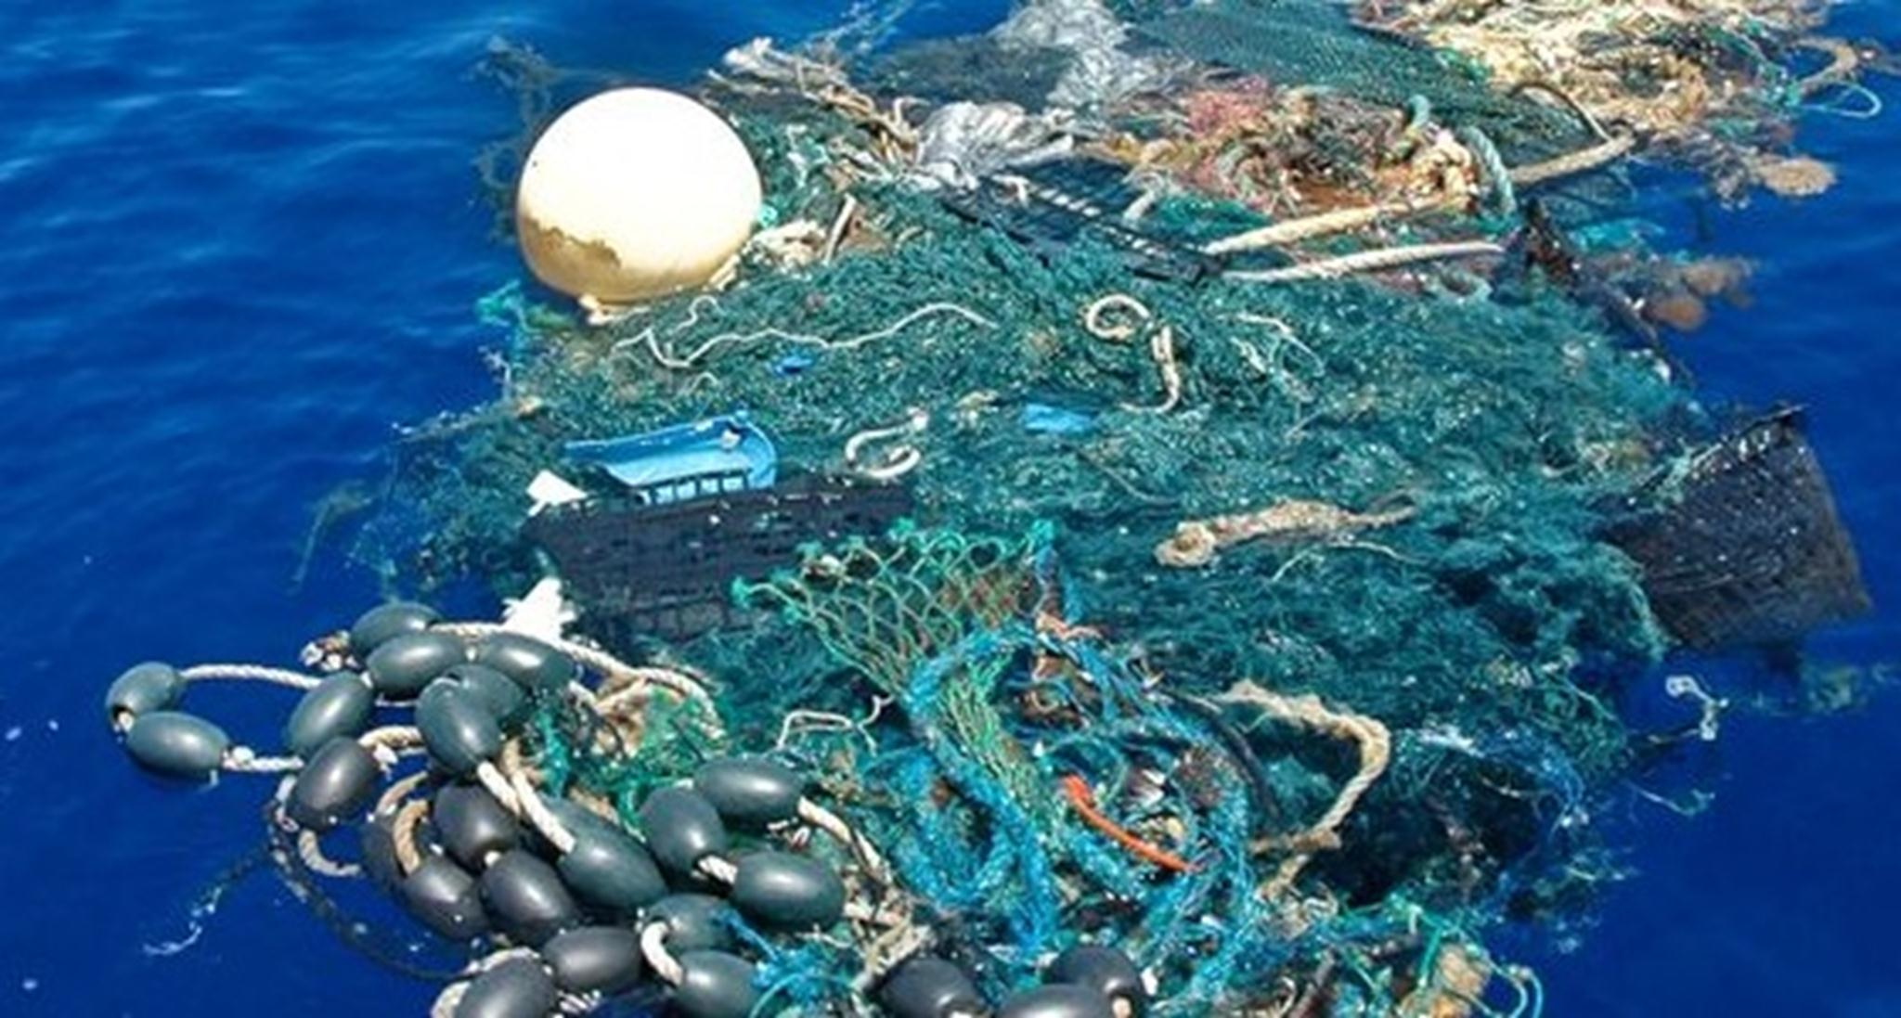
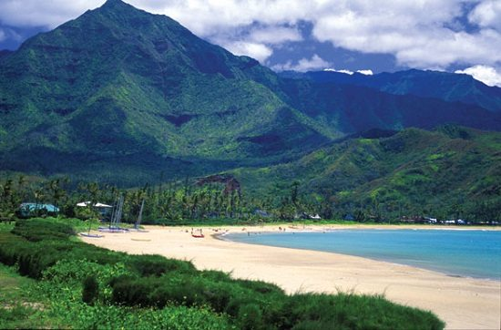
3. Tìm tiếng thích hợp với mỗi ô trống để hoàn chỉnh mẩu tin sau. Biết rằng :
chứa tiếng có vần ao hoặc au.
chứa tiếng bắt đầu bằng tr hoặc ch.
1
2

Slide 15
Nhà môi trường 18 tuổi
Người dân hòn đảo Ha-oai rất tự hào về bãi biển Cu-a-loa vì vẻ đẹp mê hồn của thiên nhiên ở đây. Nhưng đã có một dạo, môi trường ven biển bị đe doạ trầm trọng do nguồn rác từ các tàu đánh cá, những vỉa san hô chết, cá, rùa bị mắc bẫy,… tấp vào bờ. Trước tình hình đó, một cô gái tên là Na-ka-mu-ra, 18 tuổi, đã thành lập nhóm Hành động vì môi trường gồm 60 thành viên. Họ đã giăng những tấm lưới khổng lồ ngăn rác tấp vào bờ. Tháng 3 năm 2000, chỉ trong 8 ngày nghỉ cuối tuần, 7 xe rác khổng lồ đã được chở đi, trả lại vẻ đẹp cho bãi biển.
Theo báo TIỀN PHONG
1
1
1
2
1
1
2
2
1
2
2

Slide 16
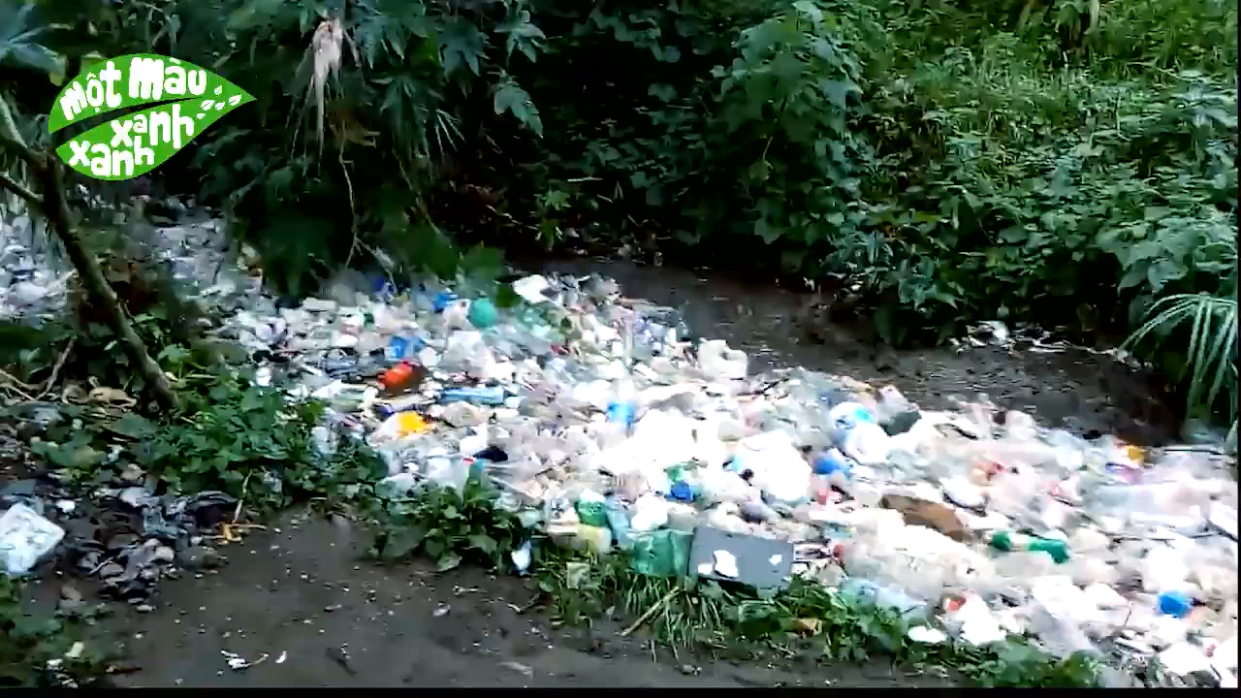

Slide 17

Chúng ta cần làm gì để bảo vệ môi trường biển?

Slide 18


Dặn dò
Tự viết đầy đủ, cẩn thận bài chính tả.
Chú ý âm đầu tr/ch, vần au/ao khi viết chính tả.
Chuẩn bị bài “Buôn Chư Lênh đón cô giáo”.

Slide 19
Tạm biệt!

Slide 20

(2)b. Tìm những từ ngữ chứa các tiếng trong bảng sau:
M : mào gà / màu đỏ
báo con báo, tờ báo, báo hại,… | cao cao vút, cao ốc, cao siêu,… | lao lao lực, lao xao, mũi lao,… | mào chào mào, mào gà, cái mào,…
báu báu vật, kho báu, quý báu,… | cau cây cau, cau có, cau mày,… | lau lau nhà, lau sậy, lau nhau,… | màu màu đỏ, bút màu, màu mè,…
Notes:
Bài 2b (bài tập lựa chọn)

